Slide 1
Лабораторная работа №2 «Математические характеристике вариационных рядов»
ИВТ 2 курс Адаев Р.М., Галкин И.Ю., Величко А.А., Егоров С.А.

Slide 2


Slide 3
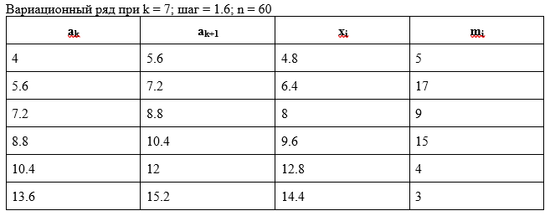
Задание 1

Slide 4




Slide 5
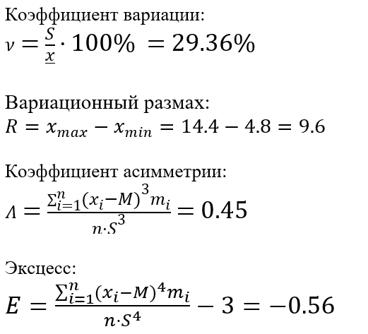

Slide 6
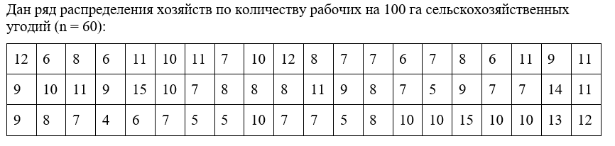
Задание 2

Slide 7
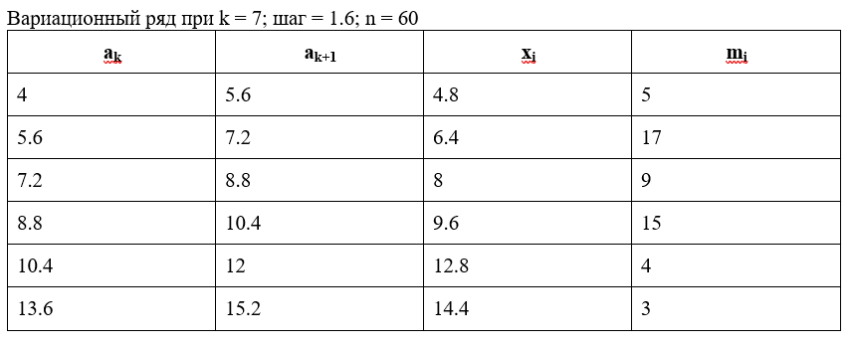

Slide 8
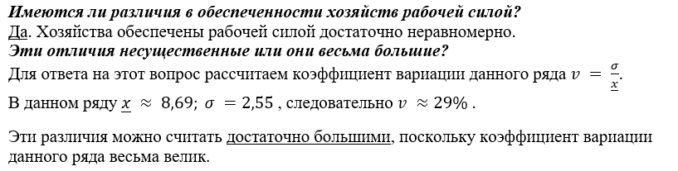
Вопрос 1

Slide 9
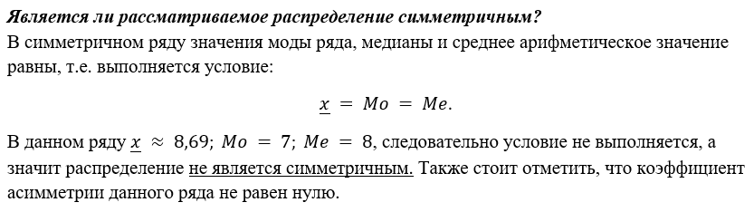
Вопрос 2

Slide 10
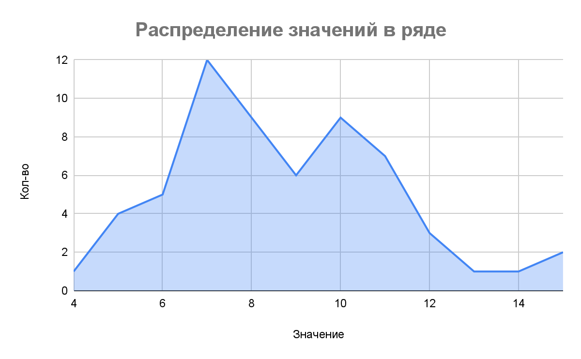
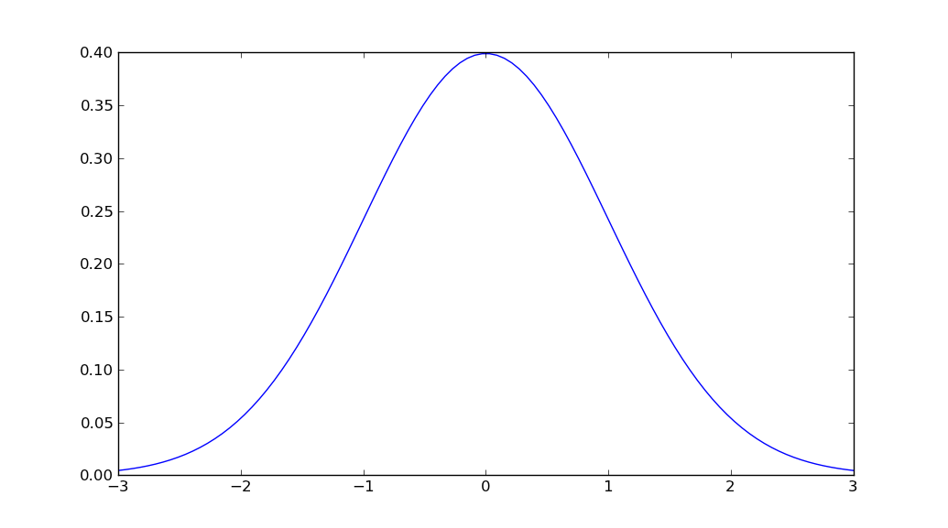

Slide 11
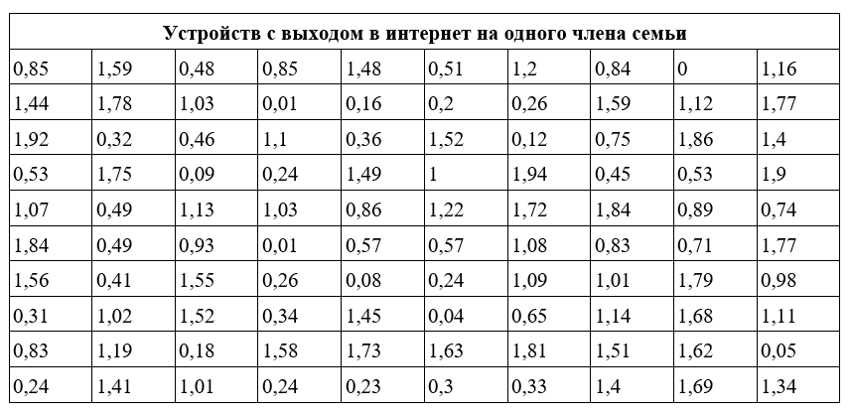
Задание 3

Slide 12
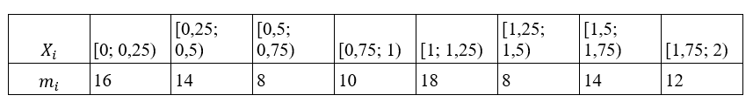

Slide 13
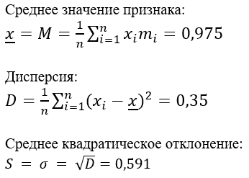

Slide 14
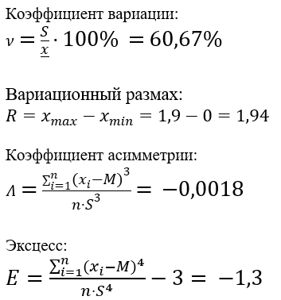

Slide 15


